Slide 1
과목_학년학기_단원 | suh_h_0301_01
차시명 | 09 수학의 힘을 키워요
파일명 | suh_h_0301_01_0009
검토 | 담당
김예림 | 박종민
문서 HISTORY
번호 | 버전 | 문서 작성일 | 내용 비고 | 작성자 (내선번호) | 검토자
1 | V 1.0 | 2021.12.30 | 문서 발생 | 박종민
2 | V 1.0 | 2022.1.7 | 1차 검수 |  | 김예림
3 | V 1.0 | 2022.1.7 | 1차 수정 | 박종민
4 | V 2.0 | 2022.1.7 | 2차 수정 | 김예림
5
6
7
8
9
10
11

Slide 2
학습 단계 | 자료명 |  | 프레임 수 | 교과서 정보 | 파일명 | 자료 형태
도입 | 애니 | [도입 애니메이션] 직업 체험 계획 세우기 | 1 | 수학 24쪽 | suh_h_0301_01_0009_101_1.html | Html5(애니)
도입 | 학습 목표 | 이번 시간에 배울 내용 | 1 |  | suh_h_0301_01_0009_102_1.html | Html5
전개 | 활동 1 | [활동 1] 직업 체험 계획 세우기 (1/2) | 1 | 수학 24~25쪽 | suh_h_0301_01_0009_201_1.html | Html5
전개 | 활동 1 | [활동 1] 직업 체험 계획 세우기 (2/2) | 1 | 수학 24~25쪽 | suh_h_0301_01_0009_201_2.html | Html5
정리 | 차시 예고 | 다음 시간에 배울 내용 | 1 |  | suh_h_0301_01_0009_301_1.html | Html5
평가 | 칭찬 하기 | 우리 반 친구 칭찬하기 | 1 |  | suh_h_0301_01_0009_401_1.html | Html5
총 프레임 수 |  |  | 6

Slide 3
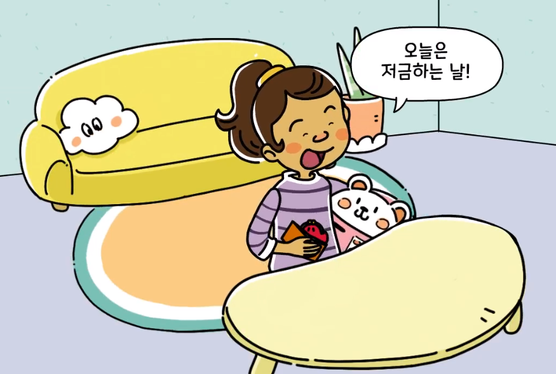

3-1
1. 덧셈과 뺄셈
suh_h_0301_01_0009_101_1
09 수학의 힘을 키워요
Θ Description & Function
[애니 DVD 개발물]
C:\Users\DB400SCA\Desktop\한대희 3-1 지도서\app\resource\contents\lesson01\ops\1\media\mp4
[애니 게이트 참고 화면]
직업 체험 계획 세우기
애니 파일명 | 1_powerup_ani

Slide 4
3-1
1. 덧셈과 뺄셈
suh_h_0301_01_0009_102_1
09 수학의 힘을 키워요
Θ Description & Function
#1
[이번 시간에 배울 내용]
1
이번 시간에는 무엇을 배울까요?
수학 24~25쪽
세 자리 수의 덧셈과 뺄셈을 활용하여 실생활 문제를 해결하고 어떻게 해결하였는지 설명할 수 있습니다.

Slide 5
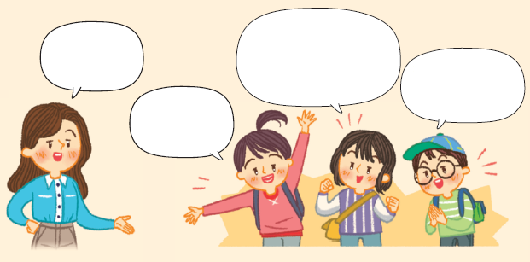





3-1
1. 덧셈과 뺄셈
suh_h_0301_01_0009_201_1
09 수학의 힘을 키워요
Θ Description & Function
직업 체험 계획을 세워 봅시다.
이미지 위에 텍스트 새로 쓰기. 말풍선 소스 사용. 말풍선 내 텍스트 들어감.
이너 버튼(페이지 2개)
#1
직업 체험관
이용 방법을
말해 볼까요?
부스를 체험하면
표시된 점수를 더하고,
부스를 체험하면
표시된 점수를 빼야 해요.
체험이 끝나면 남은
점수로 기념품을 살 수 있어요.
체험을 하기 전
200점을
먼저 받아요.
#2
삽화 파일명 | LH서버 원본 삽화 폴더 > 1단원 > (힘을 키워요)3-1-1.psd
 | 1_powerup_page2_minus.sgv / 1_powerup_page2_plus.sgv 한대희 3-1 지도서\app\resource\contents\lesson01\ops\1\images\1_powerup

Slide 6
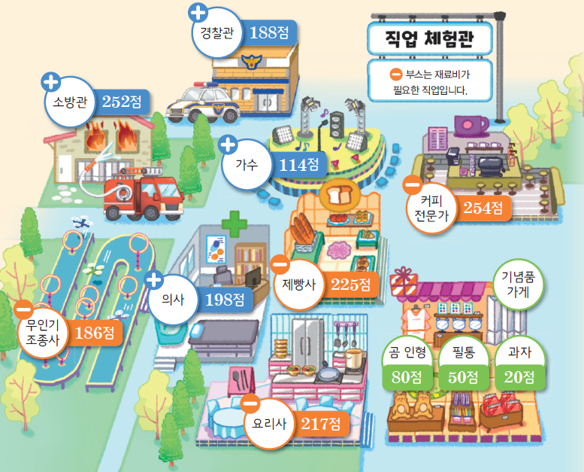

3-1
1. 덧셈과 뺄셈
suh_h_0301_01_0009_201_1
09 수학의 힘을 키워요
Θ Description & Function
직업 체험 계획을 세워 봅시다.
이미지 위에 텍스트 새로 쓰기
확대 버튼(풀 팝업창 다음 슬라이드)
#1
#2
삽화 파일명 | 1_powerup_pop1 한대희 3-1 지도서\app\resource\contents\lesson01\ops\1\images\1_powerup

Slide 7

3-1
1. 덧셈과 뺄셈
suh_h_0301_01_0009_201_1
09 수학의 힘을 키워요
#1
Θ Description & Function
<확대 버튼 클릭 시 나타나는 화면>
1. 확대/축소 기능

Slide 8



3-1
1. 덧셈과 뺄셈
suh_h_0301_01_0009_201_2
09 수학의 힘을 키워요
#1
Θ Description & Function
직업 체험 계획을 세워 봅시다.
그림 보기 풀 팝업창(다음 슬라이드)
탭 이벤트
답 칸 클릭하면 답 나타남. 정답 확인 버튼은 정답 가리기로 토글 됨.
#2
문제
그림은 어떤 상황인가요?
직업 체험 계획을 세우려고 합니다.
계획
실행
부스와 부스를 나누는 기준은 무엇일까요?
반성
부스는 체험 재료비가 필요하지 않은 직업이고,
부스는 체험 재료비가 필요한 직업입니다.
#3

Slide 9
3-1
1. 덧셈과 뺄셈
suh_h_0301_01_0009_201_2
09 수학의 힘을 키워요
#1
Θ Description & Function
<확대 버튼 클릭 시 나타나는 화면>
1. 확대/축소 기능

Slide 10
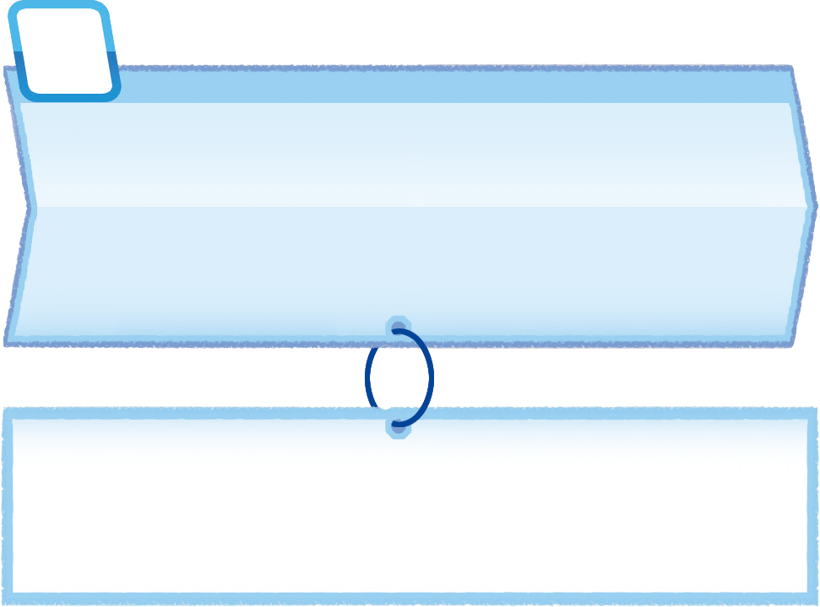



3-1
1. 덧셈과 뺄셈
suh_h_0301_01_0009_201_2
09 수학의 힘을 키워요
Θ Description & Function
직업 체험 계획을 세워 봅시다.
예 약물(원래는 없었다가 정답 박스 클릭 시 표출)
이너 버튼(페이지 3개)
답 칸 클릭하면 답 나타남. 정답 확인 버튼은 정답 가리기로 토글 됨.
문제
다음 순서로 체험 계획을 세워보세요.
계획
1
실행
부스에서 체험하고
싶은 직업을 골라요.
반성
#2
가수 114점
#3
#4
삽화 파일명 | 1_powerup_withTeacher_box.png / 1_powerup_singer.sgv / 1_powerup_page2_plus.sgv 한대희 3-1 지도서\app\resource\contents\lesson01\ops\1\images\1_powerup

Slide 11


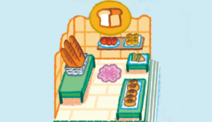
3-1
1. 덧셈과 뺄셈
suh_h_0301_01_0009_201_2
09 수학의 힘을 키워요
Θ Description & Function
직업 체험 계획을 세워 봅시다.
예 약물(원래는 없었다가 정답 박스 클릭 시 표출)
답 칸 클릭하면 답 나타남. 정답 확인 버튼은 정답 가리기로 토글 됨.
문제
다음 순서로 체험 계획을 세워보세요.
계획
2
실행
부스에서 체험하고
싶은 직업을 골라요.
반성
#1
제빵사 225점
#2
삽화 파일명 | 1_powerup_page2_minus.sgv / 1_powerup_withTeacher_box2.png / 1_powerup_baker.png 한대희 3-1 지도서\app\resource\contents\lesson01\ops\1\images\1_powerup

Slide 12




3-1
1. 덧셈과 뺄셈
suh_h_0301_01_0009_201_2
09 수학의 힘을 키워요
Θ Description & Function
직업 체험 계획을 세워 봅시다.
켄 캐릭터 사용. 말줄임 버튼 클릭 시 모션+내레이션+말풍선 나타남. (다음 슬라이드)
예 약물(원래는 없었다가 정답 박스 클릭 시 표출)
답 칸 클릭하면 답 나타남. 정답 확인 버튼은 정답 가리기로 토글 됨.
문제
다음 순서로 체험 계획을 세워보세요.
계획
3
실행
#1
점수를 계산해요.
반성
#2
200+114=314(점)
314－225=89(점)
#3
삽화 파일명 | 1_powerup_boy.png 한대희 3-1 지도서\app\resource\contents\lesson01\ops\1\images\1_powerup

Slide 13
3-1
1. 덧셈과 뺄셈
suh_h_0301_01_0009_201_2
09 수학의 힘을 키워요
Θ Description & Function
직업 체험 계획을 세워 봅시다.
< 말줄임 버튼 클릭 시 나타나는 화면>
캐릭터 위로 말풍선이 나타나고 내레이션이 나옴.
문제
다음 순서로 체험 계획을 세워보세요.
#1
계획
남은 점수로
곰 인형을 살 수
있겠네!
3
실행
점수를 계산해요.
반성
200+114=314(점)
314－225=89(점)
내레이션: 켄(남)
suh_h_0301_01_0009_201_2_1
남은 점수로 곰 인형을 살 수 있겠네!
삽화 파일명 | 1_powerup_boy.png 한대희 3-1 지도서\app\resource\contents\lesson01\ops\1\images\1_powerup

Slide 14



3-1
1. 덧셈과 뺄셈
suh_h_0301_01_0009_201_2
09 수학의 힘을 키워요
Θ Description & Function
#1
그림 보기 버튼(풀 팝업창 다음 슬라이드)
지시문 약물 사용 볼드 → 직업, 드래그
드래그 앤 드롭 기능 - 전자 저작물 기본 기능 참고 : C:\Users\DB400SCA\Desktop\한대희 3-1 지도서\app\resource\contents\lesson01\ops\1\1_7_01.html - #3에서 #-1로 드래그해서 놓을 수 있는 개수 최대 2개.
예 약물(#3 직업을 드래그하면 표출)
박스 안에 직접 쓰기 기능 물음표 박스는 클릭 시 계산 값이 표출됨. -기존 저작물 참고 https://cdata2.tsherpa.co.kr/tsherpa/MultiMedia/Flash/2020/curri/index.html?flashxmlnum=jmp1130&classa=A8-C1-31-MM-MM-04-02-03-0-0-0-0&classno=MM_31_04/suh_0301_01_0003/suh_0301_01_0003_204_1.html
이너 버튼(페이지 4개)
‘다시 하기’ 약물 사용. - 클릭 시 첫 화면으로 돌아감. - 토글 이벤트 없음.
직업 체험 계획서를 만들어 봅시다.
문제
부스에서 체험하고 싶은 직업을 2개 고르고 점수의 합을 구해 보세요.
#2
계획
직업을 드래그하여 옮기세요.
i
#3
실행
반성
#3-1
#4
직업
#5
점수
252
+
114
=
(점)
#6
#7
삽화 파일명 | 1_powerup_page3_drag1~4.sgv 한대희 3-1 지도서\app\resource\contents\lesson01\ops\1\images\1_powerup

Slide 15
3-1
1. 덧셈과 뺄셈
suh_h_0301_01_0009_201_2
09 수학의 힘을 키워요
#1
Θ Description & Function
<확대 버튼 클릭 시 나타나는 화면>
1. 확대/축소 기능

Slide 16


3-1
1. 덧셈과 뺄셈
suh_h_0301_01_0009_201_2
09 수학의 힘을 키워요
Θ Description & Function
직업 체험 계획서를 만들어 봅시다.
13번 슬라이드와 모든 기능 같음.
문제
부스에서 체험하고 싶은 직업을 2개 고르고 점수의 합을 구해 보세요.
계획
직업을 드래그하여 옮기세요.
i
실행
반성
직업
점수
225
+
217
=
(점)
삽화 파일명 | 1_powerup_page3_drag5~8.sgv 한대희 3-1 지도서\app\resource\contents\lesson01\ops\1\images\1_powerup

Slide 17

3-1
1. 덧셈과 뺄셈
suh_h_0301_01_0009_201_2
09 수학의 힘을 키워요
Θ Description & Function
직업 체험 계획서를 만들어 봅시다.
예 약물 사용 처음부터 나타남.
박스 안에 직접 쓰기 기능 물음표 박스는 클릭 시 계산 값이 표출됨. -기존 저작물 참고 https://cdata2.tsherpa.co.kr/tsherpa/MultiMedia/Flash/2020/curri/index.html?flashxmlnum=jmp1130&classa=A8-C1-31-MM-MM-04-02-03-0-0-0-0&classno=MM_31_04/suh_0301_01_0003/suh_0301_01_0003_204_1.html
답 칸 클릭하면 답 나타남. 정답 확인 버튼은 정답 가리기로 토글 됨.
문제
점수를 계산해 보세요.
계획
체험하기 전 받은 점수와 에서 계산한 점수의 합을 구해 보세요.
실행
#2
#1
200+
366
=
점수
반성
위에서 계산한 점수와 에서 계산한 점수의 차를 구해 보세요.
#2
점수
566
－
422
=
#3

Slide 18


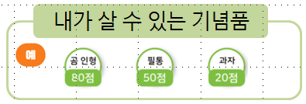
3-1
1. 덧셈과 뺄셈
suh_h_0301_01_0009_201_2
09 수학의 힘을 키워요
Θ Description & Function
직업 체험 계획서를 만들어 봅시다.
지시문 약물 사용 볼드 → 부스, 드래그
드래그 앤 드롭 기능 - 전자 저작물 기능 참고 : C:\Users\DB400SCA\Desktop\한대희 3-1 지도서\app\resource\contents\lesson01\ops\1\1_7_01.html
예 약물 사용 #1의 기념품 드래그 시 나타남. 처음에 나타나지 않음.
답 칸 클릭하면 답 나타남. 정답 확인 버튼은 정답 가리기로 토글 됨. [정답 화면]
문제
내가 살 수 있는 기념품을 적어 보세요.
#1
계획
직업을 드래그하여 옮기세요.
i
#2
실행
반성
내가 살 수 있는 기념품
#3
#4

Slide 19



3-1
1. 덧셈과 뺄셈
suh_h_0301_01_0009_201_2
09 수학의 힘을 키워요
Θ Description & Function
직업 체험 계획서를 만들어 봅시다.
지니 캐릭터 사용 말줄임 버튼 클릭 시 말풍선이 나타나고 내레이션이 나옴. (다음 슬라이드)
문제
발표를 듣고 친구의 체험 계획에서 칭찬할 점이나 나의 계획에서 아쉬운 점이 있으면 이야기해 보세요.
계획
실행
반성
#1

Slide 20
3-1
1. 덧셈과 뺄셈
suh_h_0301_01_0009_201_2
09 수학의 힘을 키워요
Θ Description & Function
직업 체험 계획서를 만들어 봅시다.
< 말줄임 버튼 클릭 시 나타나는 화면>
말줄임 버튼 클릭 시 말풍선이 나타나고 내레이션이 나옴. (다음 슬라이드)
문제
발표를 듣고 친구의 체험 계획에서 칭찬할 점이나 나의 계획에서 아쉬운 점이 있으면 이야기해 보세요.
계획
실행
#1
친구는 사고 싶은 기념품
점수에 거의 비슷하게
점수가 남도록 계획을
잘 세웠습니다.
#1
저는 기념품을 사고도
점수가 많이 남아
체험 계획을 다시
세우고 싶습니다.
반성
내레이션: 좌측 캐릭터(미미, 초3)
suh_h_0301_01_0009_201_2_2
친구는 사고 싶은 기념품 점수에 거의 비슷하게 점수가 남도록 계획을 잘 세웠습니다.
내레이션: 우측 캐릭터(리, 초3)
suh_h_0301_01_0009_201_2_3
저는 기념품을 사고도 점수가 많이 남아 체험 계획을 다시 세우고 싶습니다.

Slide 21
3-1
1. 덧셈과 뺄셈
suh_h_0301_01_0009_301_1
09 수학의 힘을 키워요
Θ Description & Function
#1
[이번 시간에 배울 내용]
1
다음 시간에는 무엇을 배울까요?
수학 26~29쪽
수학 익힘 22~23쪽
단원을 마무리해요

Slide 22



3-1
1. 덧셈과 뺄셈
suh_h_0301_01_0009_401_1
09 수학의 힘을 키워요
#1
Θ Description & Function
우리 반 친구 칭찬하기
1. [우리 반 친구 칭찬하기]
기존 개발물 내용 및 기능 그대로 사용함. 대발문 텍스트 색 검정으로 변경.
https://cdata2.tsherpa.co.kr/tsherpa/MultiMedia/Flash/2020/curri/index.html?flashxmlnum=jmp1130&classa=A8-C1-31-MM-MM-04-03-08-0-0-0-0&classno=MM_31_04/suh_0301_02_0008/suh_0301_02_0008_401_1.html
2. 지시문 텍스트 수정
캐릭터를 클릭하세요.
볼드 > 캐릭터, 클릭
3. 그림 교체. 천재교과서 캐릭터 사용
오늘 학습한 내용을 떠올려 보고, 우리 반 친구를 칭찬해 봅시다.
#2
캐릭터를 클릭하세요.
i
#3
#3

